Slide 1
基于主机Control4与Zigbee外扩AP设备的智能家庭安防系统
浙江理工大学本科毕业设计答辩
汇 报 人：郑江湖
指导老师：金玉珍
周勇（企业）
2018年6月6日

Slide 2
目录
第一章 选题背景及意义
第二章 功能需求分析与设计
第三章 系统方案设计及其实现
第四章 系统测试

Slide 3
第一章 选题背景及意义
1、家庭安防不可忽视
2、传统安防作用不足
3、局域网通信技术蓬勃发展

Slide 4
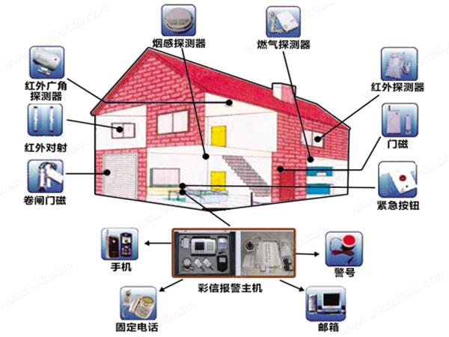
1、家庭安防不可忽视
家庭安防范围：入侵、烟雾、火情、水浸等

Slide 5
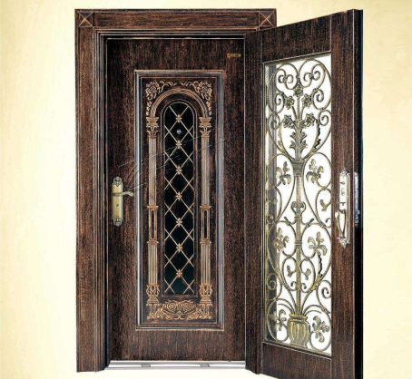
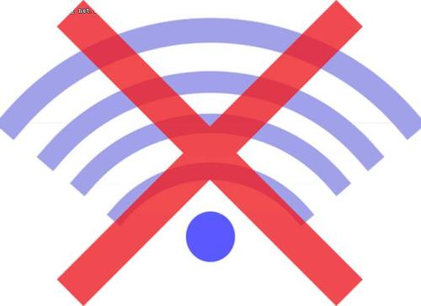

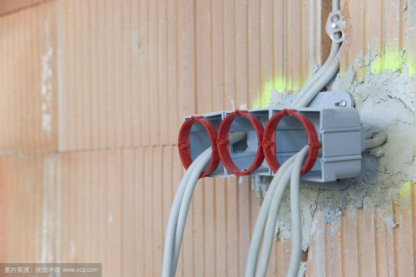
2、传统安防作用不足
功能简陋
传统安防
无法通信
设备零散
布线复杂

Slide 6
3、局域网通信技术蓬勃发展
WiFi
速度快
Zigbee
短距离
Z-wave
低成本
蓝牙
功耗低
成本低
普及度高
组网能力差
功耗大
低功耗
组网能力强
速度慢
低成本
短距离
速度快
低功耗
短距离

Slide 7
第二章 功能需求分析与设计
通信功能
硬件功能
结构框架

Slide 8
硬件需求
APP
用户控制中心
命令发送
WiFi收发
智能网关
智能主机
传感器
传感器
事件处理中心
可管理底层设备
可接入大数量设备
WiFi收发
协议转换
可Zigbee组网
低功耗
低成本
A/D采样、报警触发机制、多功耗、无线电源、Zigbee收发

Slide 9
通信需求
主机
WiFi
网关
传感器
传感器
Zigbee

Slide 10
第三章：系统的方案设计及其实现
主机模块
设备驱动开发
主机的选择
软件编程
硬件设计
网关模块

Slide 11
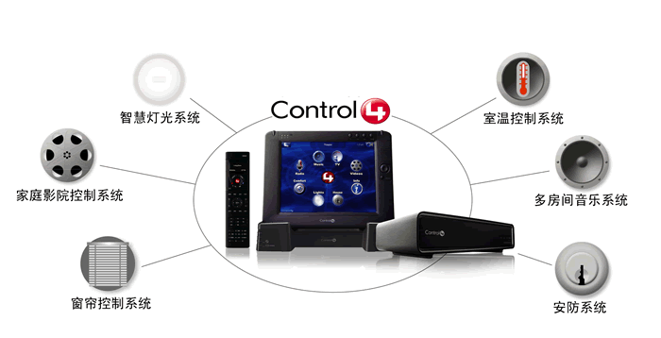
主机的选择
可做主机，也可做辅机
100-240V AC
兼容10/100/1000BaseT
2个外置天线

Slide 12
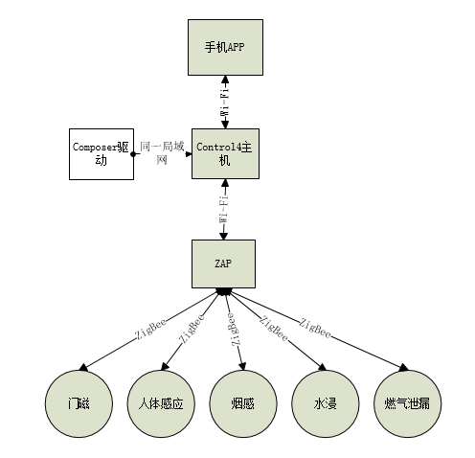
Control4工作图解

Slide 13
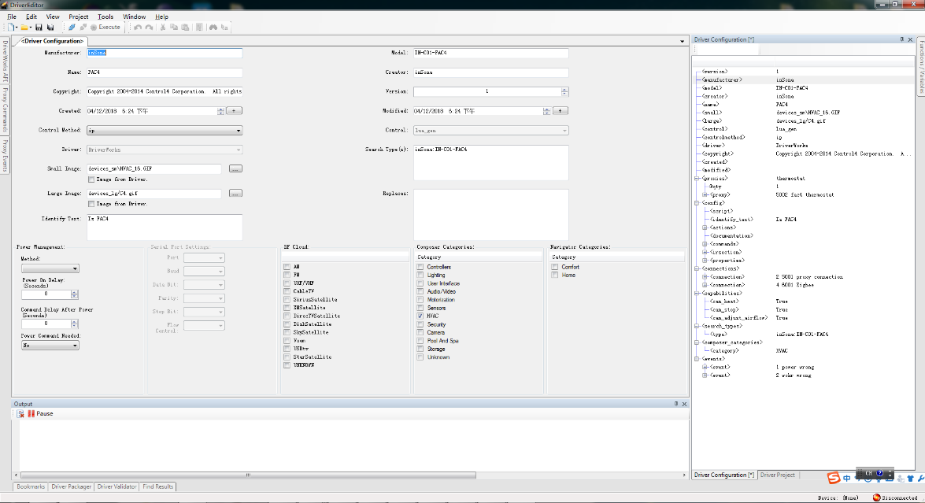
设备驱动的开发
依赖软件
DriverEditor
作用
开发将备添加至主机的驱动

Slide 14
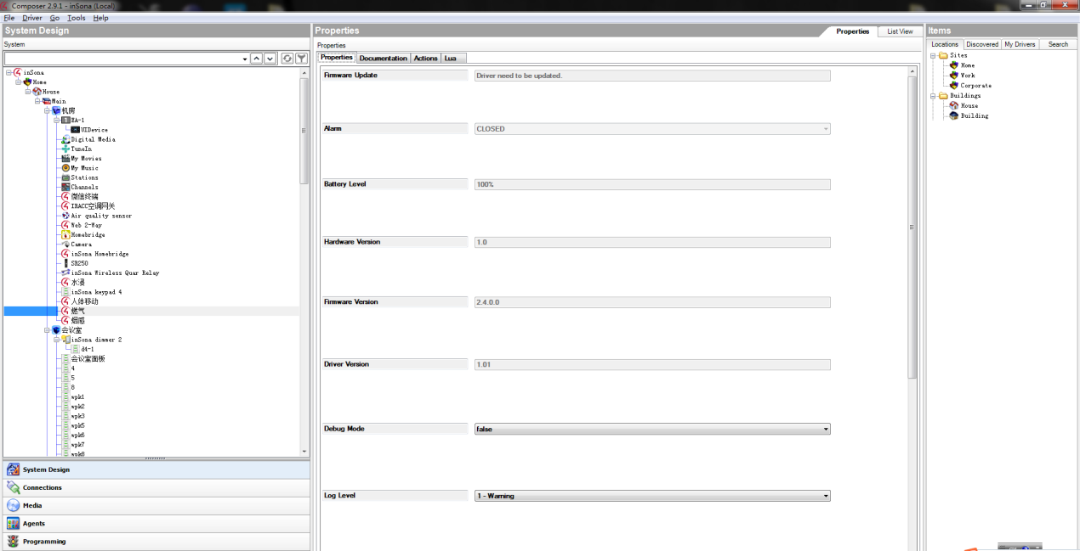
Composer控制系统
依赖软件
Composer
作用
集成驱动、设备调试

Slide 15
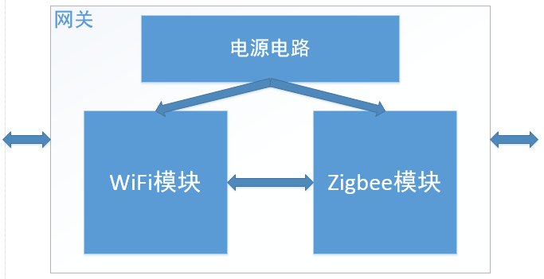
网关硬件设计
网关由于要实现两种协议之间的转换，因此需要具备两个模块，其内部结构如下：
WiFi
Zigbee
串口

Slide 16
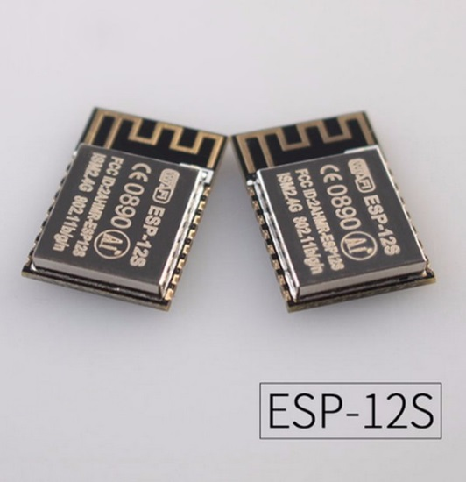
WiFi模块
芯片选型：ESP8266系列
Wi-Fi SOC模块
低功率CPU
串口丰富
低功耗
低成本

Slide 17
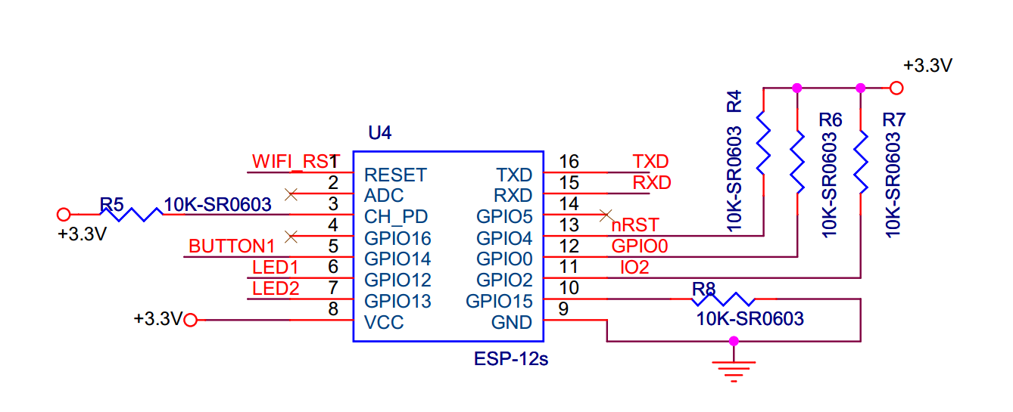
WiFi电路设计：
LED1/2：两路三色功能指示灯
BUTTON：功能按键
WIFI_RST：重启（调试使用）
TXD/RXD：程序烧写/和Zigbee模块串口通信
nRST：控制Zigbee重启
GPIO0：程序烧写相关
IO2：调试串口打印

Slide 18
Zigbee模块
芯片选型：EM357
EM357
ARM Cortex-M3内核
IEEE802.15.4收发器
串口丰富
JTAG接口
高度可配置GPIO

Slide 19
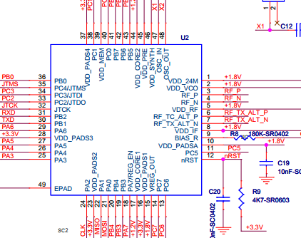
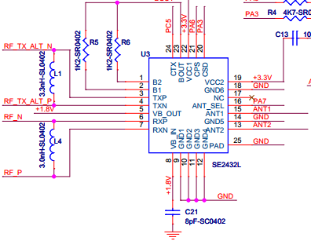
Zigbee模组设计：
EM357
SE2432L
EM357：Zigbee功能实现
SE2432L：功放（信号放大）
其他元件：电感电容滤波、板载天线收发信号、电阻上/下拉电平

Slide 20
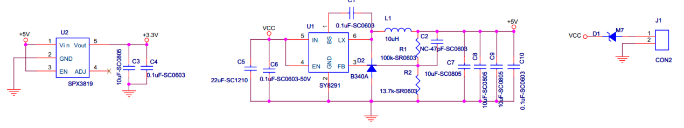
电源电路：输入12 V DC
芯片电源：+3.3V DC（ESP8266、EM357、按键、LED）
LDO电源
DC/DC电源
DC/DC开关电源：高压差、效率高、损耗小，噪声大
LDO低压差线性稳压电源：低压差、效率低、损耗大、噪声小

Slide 21
软件编程：
ESP826WiFi收发
网关协议转换
EM357Zigbee收发
ncp接口API
/串口
WiFi模块和Zigbee模块之间借助ncp接口API，通过指定的函数来进行数据报文和命令指令的收发

Slide 22
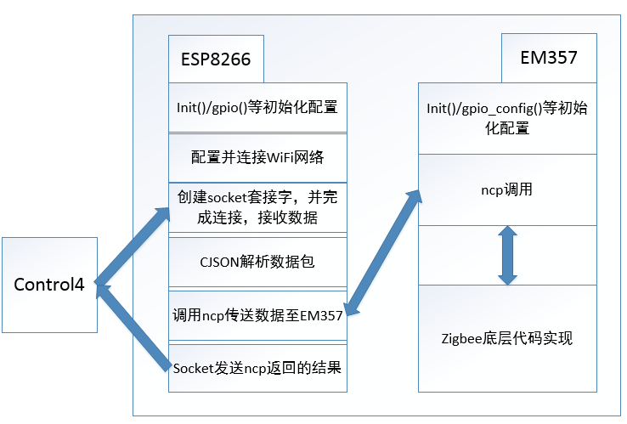
WiFi模块：官方SDK （需个人修改）
Zigbee模块：标准协议固件 （无需修改）

Slide 23
ESP8266：
初始化配置（SDK自带）
uart_init()
user_gpio_config()
配置WiFi网络（SDK自带）
wifi_set_opmode()
Wifi_station_set_config
JsonRpc（开发）
Cjson解析数据
Socket建立通信渠道

Slide 24
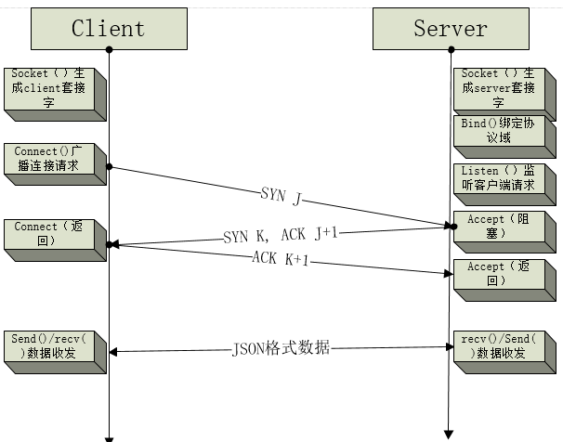
关于socket：一种网络通信的渠道

Slide 25
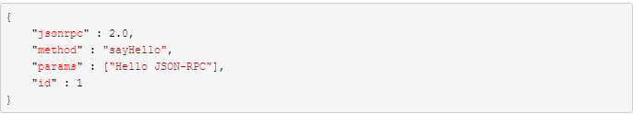
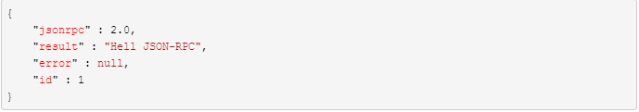
关于JsonRpc：一种基于JSON格式的轻量级远程函数调用协议
请求：
回应：

Slide 26
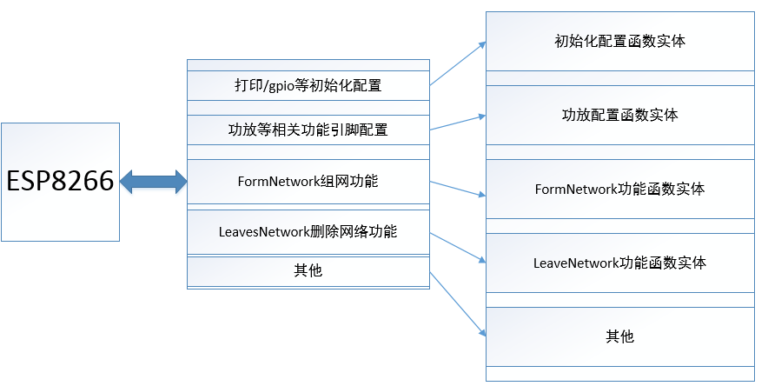
关于ncp：一个用来实现Zigbee功能调用的接口API

Slide 27
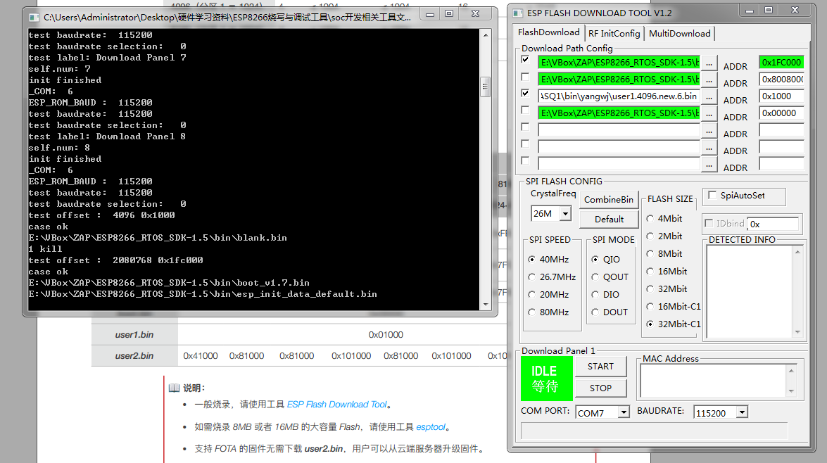
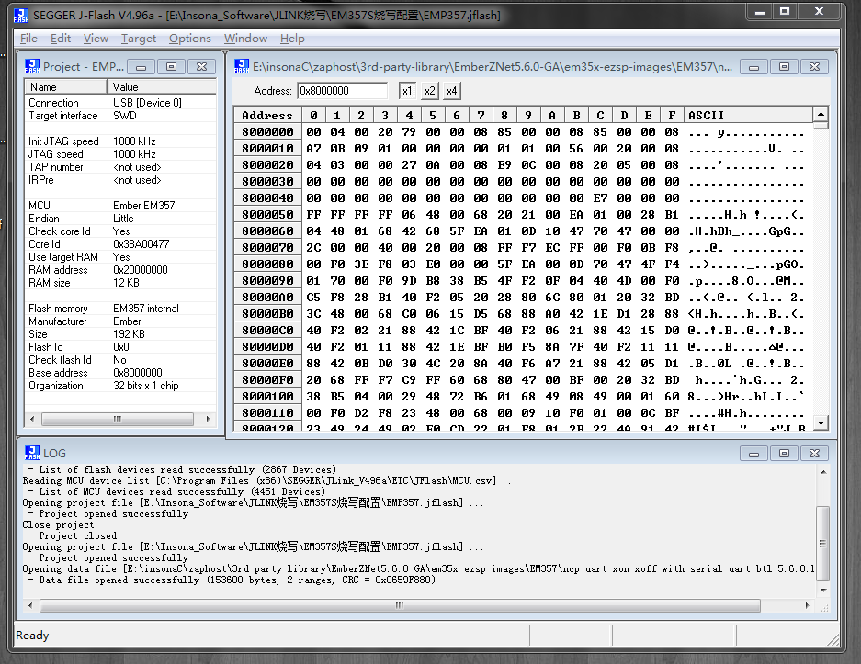
程序烧写：
ESP8266：官方烧写软件
EM357：JLink

Slide 28
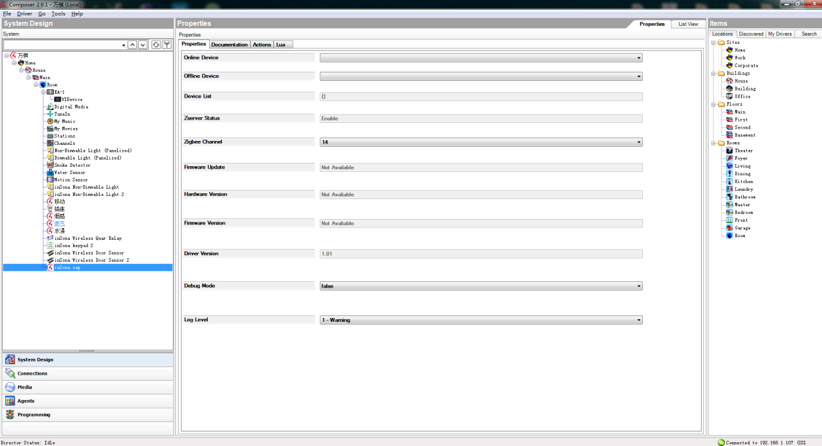
网关的Control4驱动：

Slide 29
第四章 系统测试
添加Zigbee传感器
测试方案
测试结果

Slide 30
添加Zigbee传感器
传感器作为最底层的监控设备，是安防的根本所在，本系统中采用的传感器组成如下：
安防系统
门磁
人体感应
水浸检测
烟雾检测
易燃气体检测

Slide 31
测试方案
网关单独测试
组网功能
删除网络功能
整机测试
传感器控制
传感器触发

Slide 32
网关单独测试
视频

Slide 33
整机测试
视频

Slide 34
测试结果
传感器
报文收发正常
触发报警正常
网关
组网正常
整机测试
设备控制正常
命令执行正常
设备控制正常
删除网络正常
具备智能安防效果
有待改进
网关信号略弱
扩充更多传感器
扩充网关功能

Slide 35
Thanks

